Slide 1
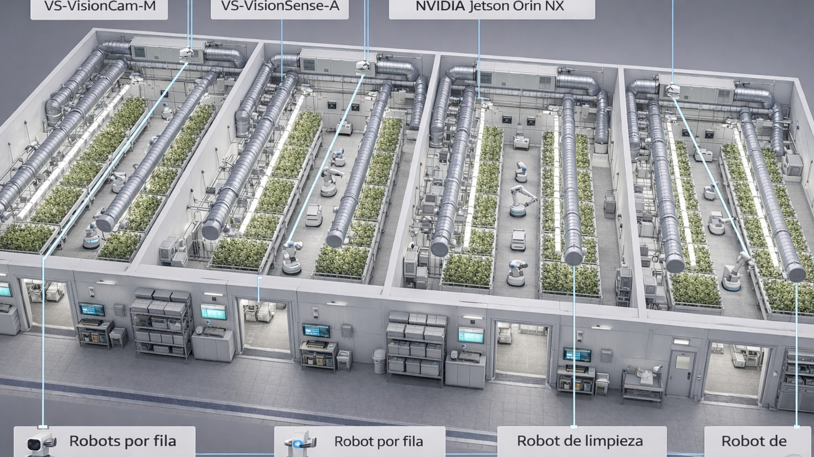

Verdant Helix
Automatización e IA para cannabis medicinal y entornos regulados
Pitch público (sin información sensible)

Slide 2
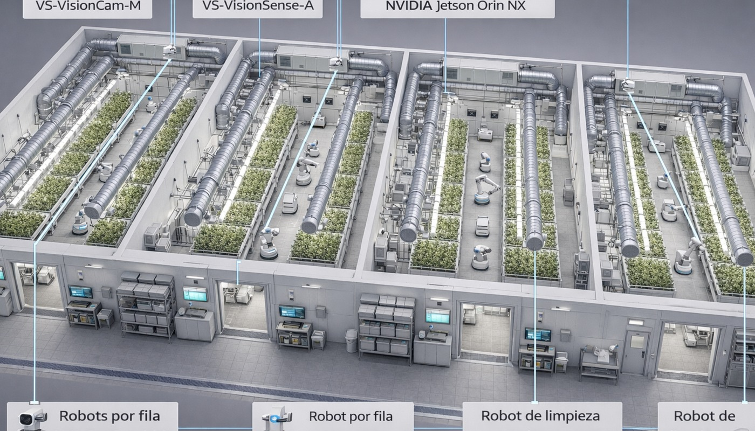
El reto
Cuando creces, la consistencia y el cumplimiento se vuelven más difíciles.
Variabilidad entre salas/lotes → impacto en calidad
Más datos, menos tiempo → difícil priorizar incidencias
Trazabilidad y evidencias → necesidad de auditoría
Operación 24/7 → automatizar sin fricción
verdant-helix.netlify.app · Verdant.helix@outlook.es · +34 722 84 71 17

Slide 3
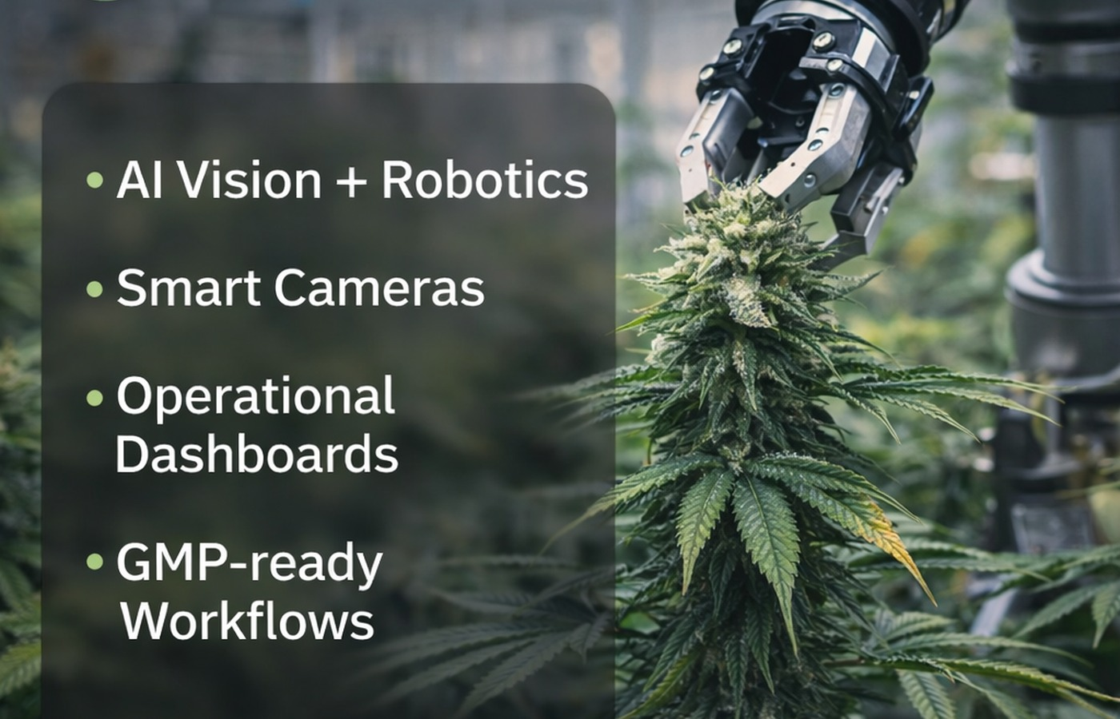
Qué hacemos
Integramos tecnología para mejorar resultados operativos sin complicar el día a día.
Automatización de precisión para tareas repetitivas
Visión por computador para monitorización a escala
Software y datos para trazabilidad y cuadros de mando
Documentación orientada a entornos regulados (GACP/GMP)
verdant-helix.netlify.app · Verdant.helix@outlook.es · +34 722 84 71 17

Slide 4

4 pilares
Una plataforma modular: activas lo que necesitas, cuando lo necesitas.
Robótica & Automatización
Operación consistente y segura.
Visión por Computador
Señales visuales accionables.
Software & Datos
Trazabilidad y paneles.
Cumplimiento
Evidencias y validación.
verdant-helix.netlify.app · Verdant.helix@outlook.es · +34 722 84 71 17

Slide 5

Casos de uso
Impacto visible sin promesas vacías.
Monitorización inteligente de salas y lotes
Alertas tempranas de incidencias y desviaciones
Control de calidad visual y registros automáticos
Optimización operativa con dashboards ejecutivos
verdant-helix.netlify.app · Verdant.helix@outlook.es · +34 722 84 71 17

Slide 6
Valor que entregamos
Calidad más consistente
Menos retrabajo y menos incidencias
Más visibilidad para operaciones y QA
Escalabilidad sin perder control
Base de datos y trazabilidad para auditorías
verdant-helix.netlify.app · Verdant.helix@outlook.es · +34 722 84 71 17

Slide 7
Cómo trabajamos
Proceso simple y gobernanza clara (sin exponer detalles internos).
1) Descubrimiento → objetivos, riesgos y criterios de éxito
2) Piloto controlado → validación de valor y operación
3) Despliegue → integración, formación y aceptación
4) Optimización → soporte, mejoras y roadmap
verdant-helix.netlify.app · Verdant.helix@outlook.es · +34 722 84 71 17

Slide 8
Listo para auditorías
Documentación y evidencias orientadas a entornos regulados.
Requisitos, alcance y control de cambios
Plan de pruebas y criterios de aceptación
Registros y evidencias de operación
Formación y handover al equipo
verdant-helix.netlify.app · Verdant.helix@outlook.es · +34 722 84 71 17

Slide 9
Modelos de colaboración
Subcontrata técnica (co‑ejecución)
White‑label para consultoras/ingenierías
Por proyecto o por fases (piloto → escala)
Costes y entregables definidos desde el inicio
verdant-helix.netlify.app · Verdant.helix@outlook.es · +34 722 84 71 17

Slide 10
Hablemos
Primera llamada: mapa de oportunidades + propuesta de piloto.
Email: Verdant.helix@outlook.es
WhatsApp: +34 722 84 71 17
Web: verdant-helix.netlify.app
*Este deck es público y evita información sensible. Detalles bajo NDA cuando aplica.

